Slide 1

Suggestion Mining from Online Reviews and Forums
Paulo Henrique da Silva
paulohsilva@inf.ufg.br
Novembro, 2018
Processamento de Linguagem Natural

Slide 2
Roteiro
Introdução
Trabalhos Relacionados
Processamento de Linguagem Natural
Problema
Dados e Métodos
Conclusões
1/28

Slide 3
Introdução
Contexto
  O aumento no conteúdo on-line mudou o comportamento dos usuários
  O usuário não é mais influenciado pelos profissionais de marketing
  É infuenciado pelos comentários dos outros usuários
2/28

Slide 4
Introdução
Contexto
  Extração de sugestões de texto não estruturado
  Opiniões expressam sentimento positivo, negativo ou neutro
  Sugestões expressam dicas, conselhos ou recomendações
  Expressas através de revisões on-line: blogs, fóruns de discussões, plataformas de mídias sociais
3/28

Slide 5

Introdução
Exemplo
4/28

Slide 6
Introdução
Motivação
  Pessoas, empresas e governos querem saber a opinião a respeito de produtos, marcas, serviços ou políticas públicas
5/28

Slide 7
Introdução
Objetivo Geral
  Desenvolver um modelo automático capaz de extrair informação relevante de revisões on-line através da mineração de sugestões
Objetivos específicos
  Comparar diferentes métodos de mineração de sugestões
  Melhorar o desempenho em relação a modelos existentes
  Aplicar modelos baseados em redes neurais com utilização de word embeddings
6/28

Slide 8
Trabalhos Relacionados
Dave et al. [2003] – Opion extraction product review
  Ferramenta que seleciona e sintetiza análise de produtos
  Feature selection and classification
Pang et al. [2008] – Opinion mining and sentimental analysis
  Pesquisa (survey) na área de mineração de opinião e análise de sentimento
  Identifica as principais tarefas de mineração de opinião e análise de sentimento
7/28

Slide 9
Trabalhos Relacionados
Binali et al. [2009] – State of the art opinion mining
  Avalia os principais trabalhos na área de mineração de opinião
Sapna Negi [2017] – Suggestion mining from opinionated text
  Mineração de sugestões e sumarização
  Utiliza deep learning para classificação
8/28

Slide 10
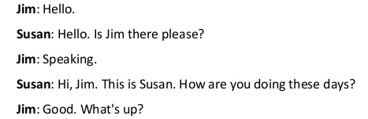
Processamento de Linguagem Natural
Linguagem Natural
  Desenvolvida pelos humanos ao invés de criado artificialmente
  Meio de comunicação entre os humanos
  Espanhol, Inglês, Português
  Falada, escrita ou sinais
9/28

Slide 11
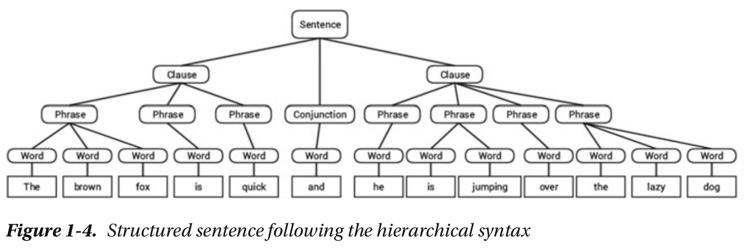
Processamento de Linguagem Natural
Desafios Linguísticos
  Dificuldade para a máquina entender a linguagem natural
  Estrutura e sintaxe, contexto da conversa, gírias, figuras de linguagens etc
10/28

Slide 12
Processamento de Linguagem Natural
Converte linguagem humana em conhecimento que o computador possa entender
Algoritmos e técnicas aplicadas para extrair conhecimento (insights) dos documentos
Extração de características sintáticas e semânticas
11/28

Slide 13
Processamento de Linguagem Natural
Aplicações
  Análise de sentimento – positivo, negativo ou neutro
  Marcação de classe gramatical – substantivo, verbo, pronome
  Mineração de sugestões – extração de informação de feedback
  NER – pessoa, local, organização etc
  Sumarização de textos – resumo de documento ou corpus
12/28

Slide 14
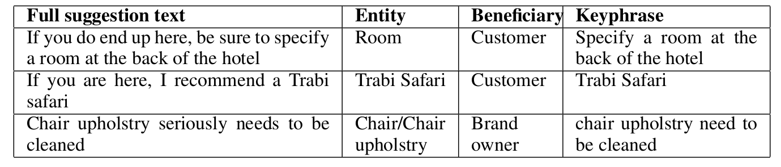
Problema
Mineração de Sugestões
  Classificação binária de sentenças
  Extração de sugestões de revisões on-line
13/28

Slide 15
Problema
Desafios
  Dados textuais com alta dimensionalidade
  Anotação do dataset
  Entendimento da sentença no nível semântico
  Expressões figurativas
  Desbalanceamento das classes do corpus
14/28

Slide 16
Problema
Algoritmos não Supervisionados
  Dados não rotulados
  Processo de extração de características
  Agrupamento de dados semelhantes
  Uso de clusterização e medidas de similaridade de documentos
  Ex.: K-Means
15/28

Slide 17
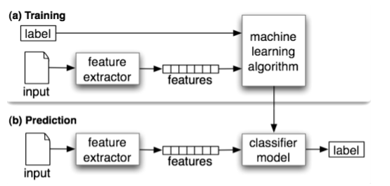
Problema
Algoritmos Supervisionados
  Dados rotulados para treinamento do modelo
  O algoritmo aprende os padrões para cada classe
  Aplicação do modelo nos dados de teste para predição
  Ex.: Algoritmos de classificação (notícias) e regressão (preços de ações)
16/28

Slide 18
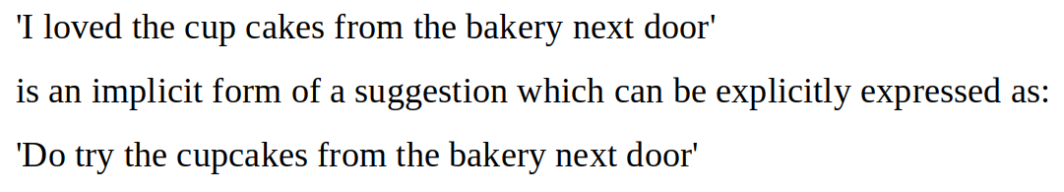
Dados e Métodos
Datasets
  Suggestion Forums e Hotel Reviews
  Anotados em duas fases
      Crowdsourced annotators
      Especialistas
  Apenas sentenças que explicitamente expressam sugestões
17/28

Slide 19
Dados e Métodos
Pré-Processamento dos Dados
  Tokenization
  Stop-word Removal
  Stemming
  Lemmatizer
18/28

Slide 20
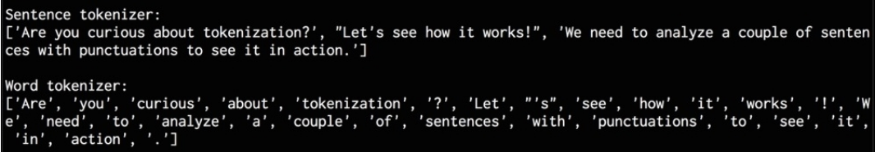
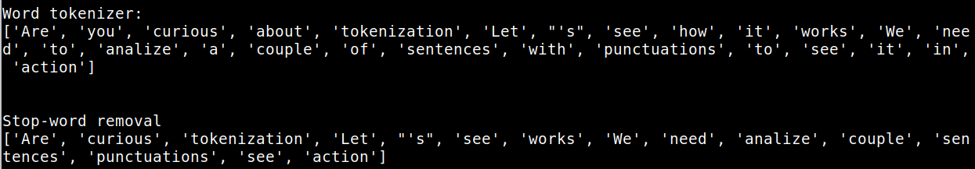
Dados e Métodos
Tokenization
Stop-word Removal
https://exploreai.org/p/machine-learning-analyzing-text-data
19/28

Slide 21
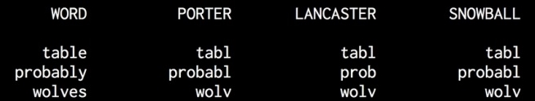
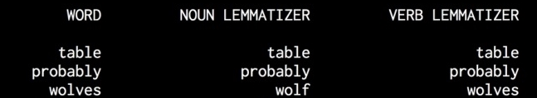
Dados e Métodos
Stemming
Lemmatizer
https://exploreai.org/p/machine-learning-analyzing-text-data
20/28

Slide 22
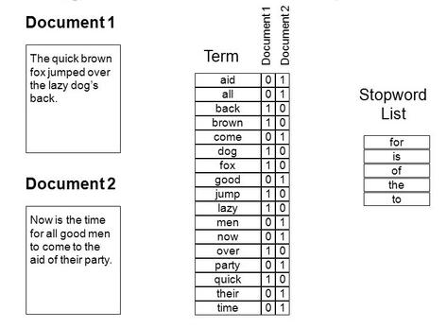
Dados e Métodos
Extração de Características: Bag-of-words
  Palavras representadas como vetores
  One-hot-encoding
21/28

Slide 23
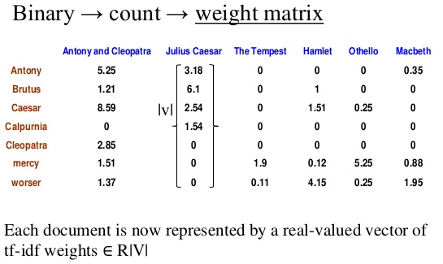
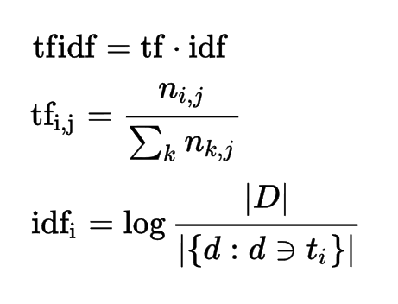
Dados e Métodos
Extração de Características: TF-IDF
  TF – medida de quão importante o termo é para o documento
  IDF – medida da importância do termo para o corpus
www.google.com
22/28

Slide 24
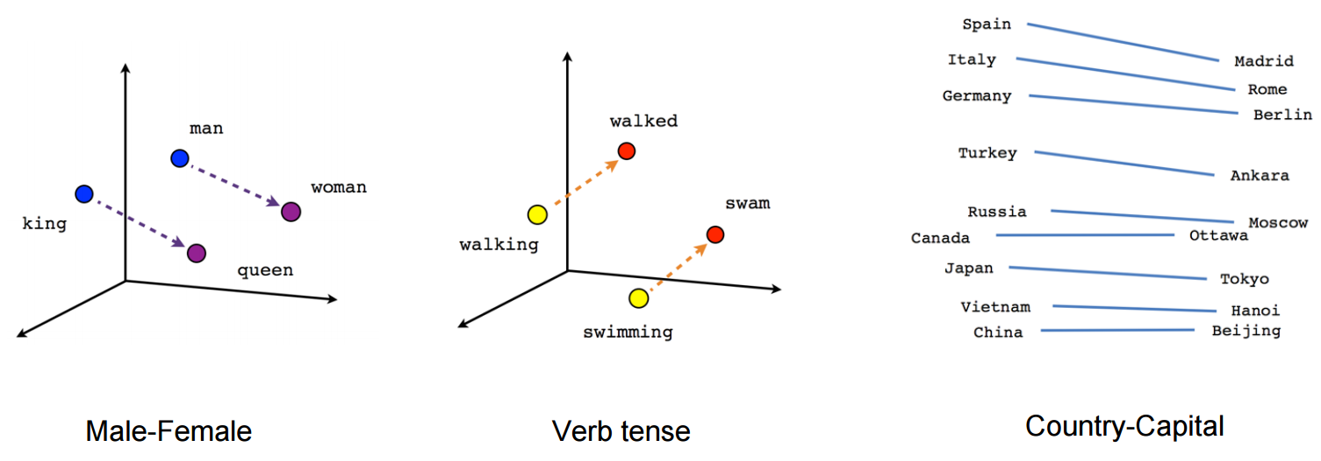
Dados e Métodos
Extração de Características: Word Embeddings
  Vetores densos e com baixa dimensionalidade
  Palavras similares terão representações similares
  Calculo de probabilidade
  Ex.: word2vec, arquiteturas CBOW e Skip-Gram
23/28

Slide 25
Dados e Métodos
Abordagens de Classificação
  Classificação baseada em regras
    Presença de pelo menos uma das palavras-chave:
    Ex.: suggest, recommend, request, hopefully
    Presença de modelos de sugestões:
    Ex.: I wish, I hope, If only, would be better
24/28

Slide 26
Dados e Métodos
Abordagens de Classificação
  Classificação estatística
    SVM
    Baseados em deep learning
    LSTM, CNN
  Classificação baseada em vetores de características
    Word embeddings
25/28

Slide 27
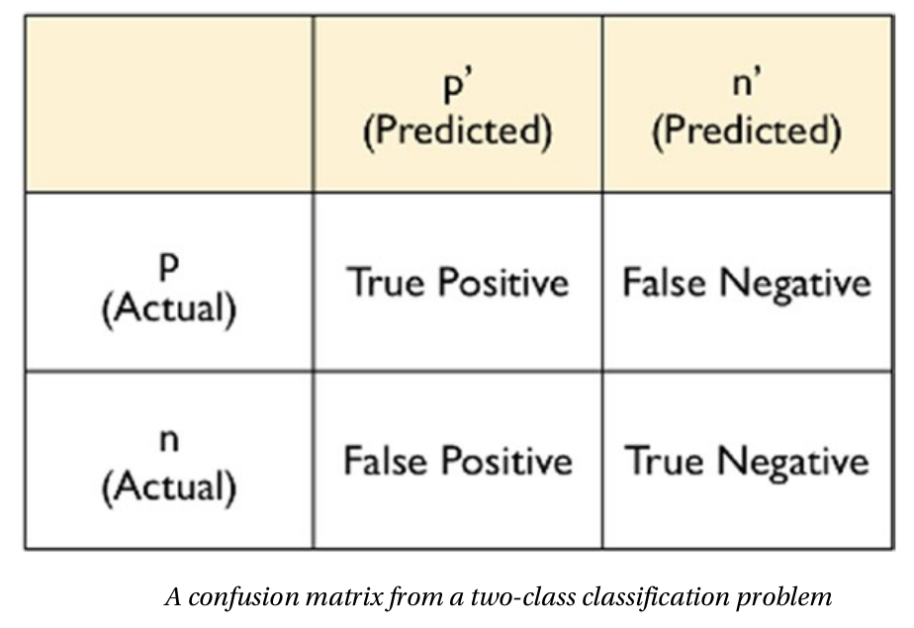
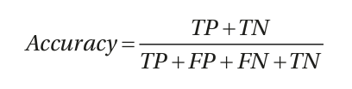


Dados e Métodos
Métricas de Avaliação do Modelo
  Accuracy
  Precision
  Recall
  F1 score
26/28

Slide 28
Conclusões
Mineração de sugestões baseada em características usando dataset de revisões on-line de usuários
Aplicação de técnicas para identificar e separar sugestões e recomendações dos usuários
Identificação de relações semânticas e extração de informação relevante
Uso de machine learning para melhorar os resultados
Aplicação em várias áreas incluindo entretenimento, política, mercado financeiro e comércio eletrônico
27/28

Slide 29
Obrigado!
28/28

Slide 30
Suggestion Mining from Online Reviews and Forums
Paulo Henrique da Silva
paulohsilva@inf.ufg.br
Novembro, 2018
Processamento de Linguagem Natural

